Slide 1




Slide 2
2.2.2 描述算法

Slide 3
目录
情境导入
传授新知
重点：算法的描述
实践活动
难点：根据实际问题描述算法
深入探究
归纳总结

Slide 4

项目情境导入
思考：
为完善本节思考活动“红灯变绿灯”功能，增加一个15 s的“倒计时器”，如何描述该算法？

Slide 5
自然语言
描述“倒计时15 s”算法
思考
步骤序号 | 步骤描述
1 | 将计数器t 设为15
2 | 如果t 大于或等于1，执行步骤3，否则倒计时结束
3 | 输出t ，并保持显示1 s，然后清除显示
4 | 将t 的值减1，跳转至步骤2
优点：易于理解
缺点：容易产生二义性，某些步骤出现不确定性
还可以用什么方式来描述算法呢？

Slide 6
流程图
开始或结束框
判断框
输入或输出框
处理框
流程线
连接点
流程图常用符号及其功能

Slide 7
流程图
练一练
开始或结束框
判断框
输入或输出框
处理框
流程线
连接点
流程图常用符号及其功能

Slide 8
流程图
指令1
真
假
条件
真
条件
假
指令2
指令1
指令2
指令3
指令
（a）顺序结构
（b）选择结构
（c）循环结构

Slide 9
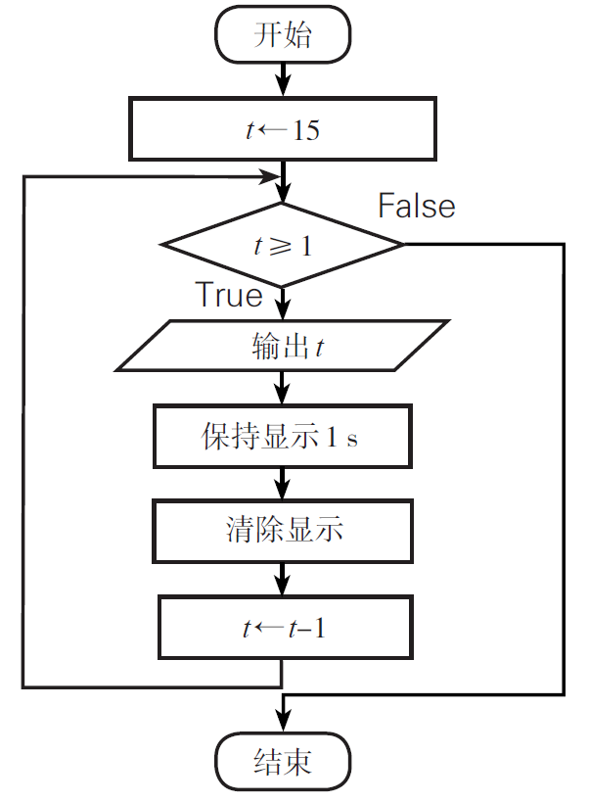
流程图
特点：直观易读
用流程图描述“倒计时15 s”算法

Slide 10
伪代码
用伪代码描述“倒计时15 s”算法
思考
t ← 15
while t≥1
output t
sleep 1s
clear
t ← t-1
end while
特点：类似于程序设计语言，没有固定的、严格的语法规则，无二义性，结构性强，比较容易书写和理解。

Slide 11
逻辑关系题“六人跳舞”
同学们跳集体舞，其中三位男生为a、b、c，三位女生为x、y、z。有人不知道谁和谁搭档跳舞，于是询问了其中的三位，听到的回答是这样的：a说他将和x搭档；x说她的舞伴是c；c说他将和z搭档。这人听后知道他们在开玩笑，全是假话。请找出他们各自的舞伴。
答案是：
bx cy az

Slide 12


练一练
逻辑关系题“六人跳舞”
同学们跳集体舞，其中三位男生为a、b、c，三位女生为x、y、z。有人不知道谁和谁搭档跳舞，于是询问了其中的三位，听到的回答是这样的：a说他将和x搭档；x说她的舞伴是c；c说他将和z搭档。这人听后知道他们在开玩笑，全是假话。请找出他们各自的舞伴。
逐一验证
穷举法/枚举法

Slide 13
伪代码描述“六人跳舞”
for a 1 to 3 do
for b 1 to 3 do
for c 1 to 3 do
end for
end for
end for
循环结构
选择结构
if a≠1 and c≠1 and c≠3 and a≠b≠c
output a,b,c

Slide 14

分组竞技赛——逻辑关系题“八人跳舞”
同学们跳集体舞，其中四位男生为a、b、c、d，四位女生为x、y、z、k。有人不知道谁和谁搭档跳舞，于是询问了其中的四位，听到的回答是这样的：a说他将和x搭档；x说她的舞伴是c；c说他将和z搭档；d说他将和x搭档。这人听后知道他们在开玩笑，全是假话。请找出他们各自的舞伴。
要求：
（1）用数理思维解题的同学拿着凳子到教室前方就坐，用笔纸计算；
（2）用计算思维解题的同学在计算机上修改伪代码描述；
（3）教师喊“开始”再做，做完后举手示意。

Slide 15
总结提升
本节课学习了算法描述方法中的自然语言、流程图、伪代码三种方法，了解了各自的特点，比较出了计算思维在解决逻辑关系问题时的优势。
除了逻辑关系问题外，生活中还有很多问题都可以用计算思维来解决，希望同学们今后多尝试并习惯用计算思维来解决实际问题，做一名数字化时代的真正参与者。

Slide 16
谢谢观看
Thanks for watching

